Slide 1
Зубной налет. Роль в развитии кариеса
ФГБОУ ВО Астраханский ГМУ
Минздрава России
Кафедра микробиологии и вирусологии
Разработчик: к.м.н, доцент Стемпковская Н.И

Slide 2
Динамика формирования зубной бляшки
Образование органического матрикса
Заселение матрикса аэробами: стрептококками, лактобактериями
Заселение матрикса анаэробами
Коаггрегация микробов – прочное прикрепление к поверхности зуба или слизистой
Минерализация зубной бляшки и образование зубного камня
Астраханский ГМУ

Slide 3
Механизмы коаггрегации микробов
1. За счет бактериальных адгезинов
2. Прикрепление по типу «клетка к клетке»
3. Образование стрептококками нерастворимых гликанов и плотное прикрепление к тканям зуба
Астраханский ГМУ

Slide 4
Типы зубных бляшек по локализации
Наддесневые - участвуют в кариесе
Поддесневые – участвуют в патологии пародонта
Зубные бляшки верхней челюсти – содержат Грам+ аэробы
Зубные бляшки нижней челюсти – содержат Грам - анаэробы
Астраханский ГМУ

Slide 5
Микробный состав зубной бляшки
Ацидофильные бактерии – образуют молочную кислоту – снижают рН
Протеолитические – разлагают аминокислоты до аммиака и мочевины – повышают рН
Астраханский ГМУ

Slide 6
Ценотип зубной бляшки – ее видовой состав
Нормоценоз 1 порядка: доминируют Streptoсоccus salivarius, Streptoсоccus sanguis, Lactobacillus
Нормоценоз 2 порядка - преобладает Streptoсоccus mitis
Нормоценоз 3 порядка: больше всего Streptoсоccus mutans, Staphylococcus, Candida
Появляется риск развития дисбиоза
Астраханский ГМУ

Slide 7
Streptoсоccus mutans
Открыт в 1924 г.: выделен из кариозного зуба. Цепочки кокков. Альфа-гемолитические свойства
Выделяет фермент глюкозилтрансферазу – разлагает сахарозу на глюкозу и фруктозу
Из глюкозы синтезируются нерастворимые гликаны- формируют матрикс, связывают бактерии, обеспечивают длительный контакт эмали с молочной кислотой
Астраханский ГМУ

Slide 8
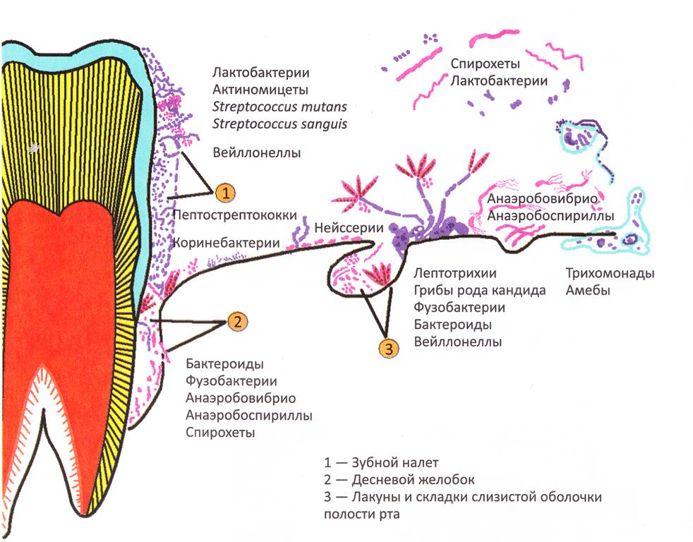

Slide 9
Кариес
Это патологический процесс деминерализации и размягчения тканей зуба с образованием дефекта – полости
Факторы развития: диета, генетическая предрасположенность, микробы, недостаток железа, антибиотики и т.д.
Астраханский ГМУ

Slide 10
Механизмы деминерализации эмали
Астраханский ГМУ

Slide 11
Деминерализация и реминерализация
Деминерализация идет под влиянием кислот; уходят ионы Са и Р. Кислотообразующие бактерии – кариесогенная флора
Реминерализация – возвращение минеральных солей при высоком рН.
Играют роль: буферная система слюны, белки с основными свойствами, действие вейллонелл
Астраханский ГМУ

Slide 12
Патогенез кариеса
1. Стадия пятна
Длительный контакт эмали с кислотами
Увеличение пространств между микрокристаллами эмалевых призм
Миграция микробов из зубной бляшки в эмаль
2 стадия. Поверхностный кариес
Декальцинация эмали, разрушение эмали и поверхностных слоев дентина
1 и 2 стадии происходят под действием ацидофильных бактерий
Астраханский ГМУ

Slide 13
3 стадия. Средний кариес
Миграция микробов по эмалевым ходам в дентин, усиленное размножение анаэробов
4 стадия. Глубокий кариес
Микробы распространяются по дентинным каналам. Размягчается дентин.
Деструкция тканей дентина и атрофия одонтобластов
3 и 4 стадии идут при участии протеолитических бактерий, за счет токсинов и факторов инвазии
Астраханский ГМУ

Slide 14
Профилактика кариеса
Общая направленность: диета, создание вакцины против Streptoсоccus mutans для стимуляции выработки секреторных антител
Местная направленность: обработка хлоргексидином, применение фторидов цинка и меди, ксилита для уменьшения образования молочной кислоты
Астраханский ГМУ

Slide 15
Благодарю за внимание!
Астраханский ГМУ

